Slide 1
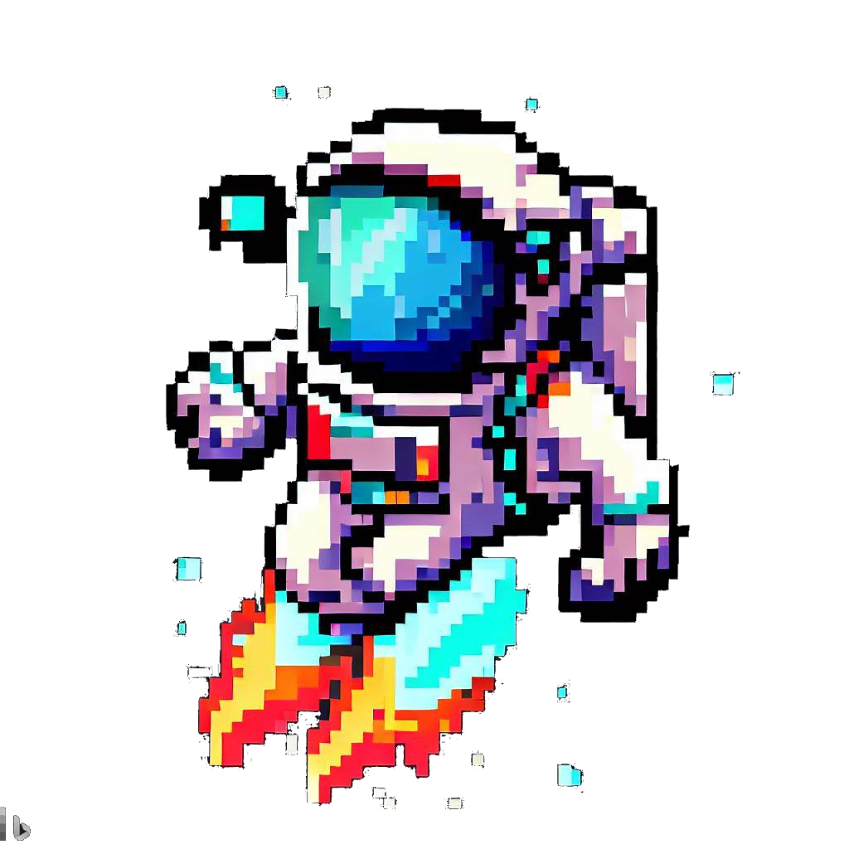


Programación de un juego 2D en Unity: Gravity Shift
Asignatura: Programación de Juegos
Alumno: Alberto Fernández Merchán

Slide 2



Objetivos del trabajo:
Alberto F. Merchán | Programación de Juegos | Universidad de Huelva (UHU)
El objetivo de este trabajo es implementar un videojuego de dos dimensiones en la aplicación Unity
Para ello se han utilizado diferentes assets descargados de la tienda oficial de Unity y de otras fuentes.
Además, se ha utilizado C# para programar los scripts proporcionan la lógica del juego.
Programación de un juego 2D en Unity

Slide 3
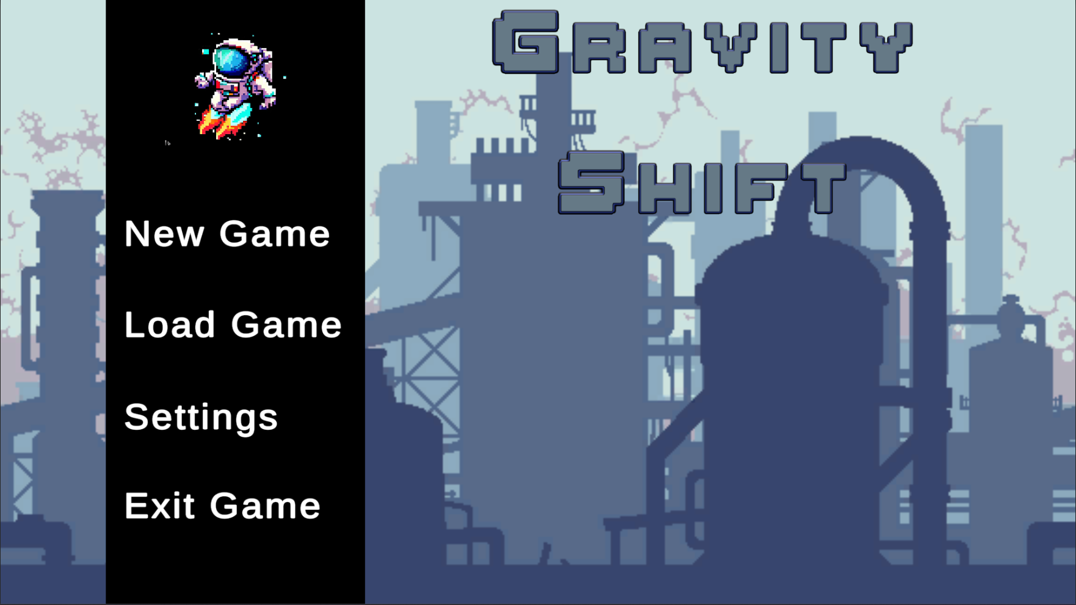
Menú Principal:
Alberto F. Merchán | Programación de Juegos | Universidad de Huelva (UHU)
Programación de un juego 2D en Unity

Slide 4
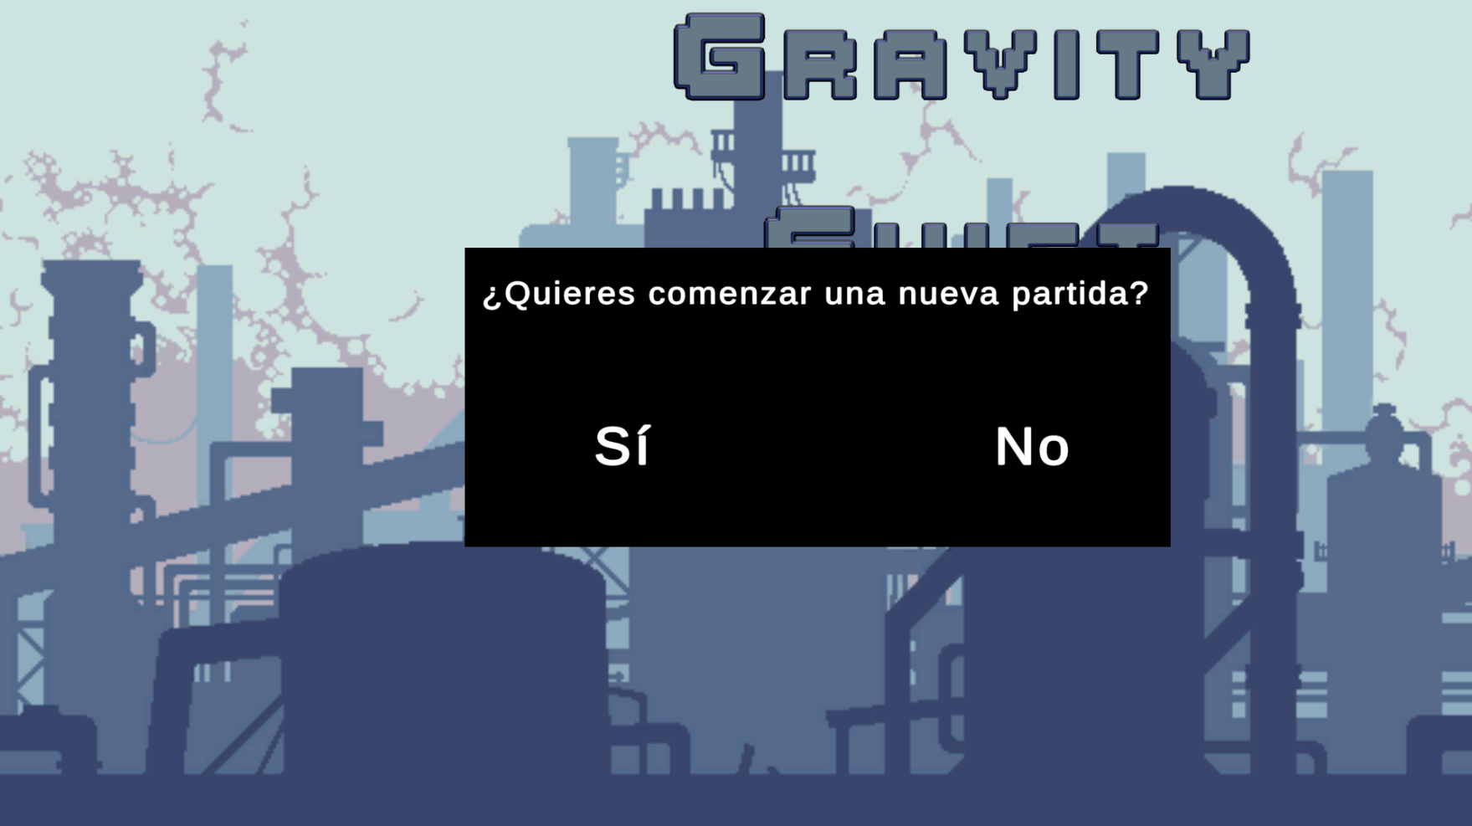
Nueva Partida:
Alberto F. Merchán | Programación de Juegos | Universidad de Huelva (UHU)
Programación de un juego 2D en Unity

Slide 5
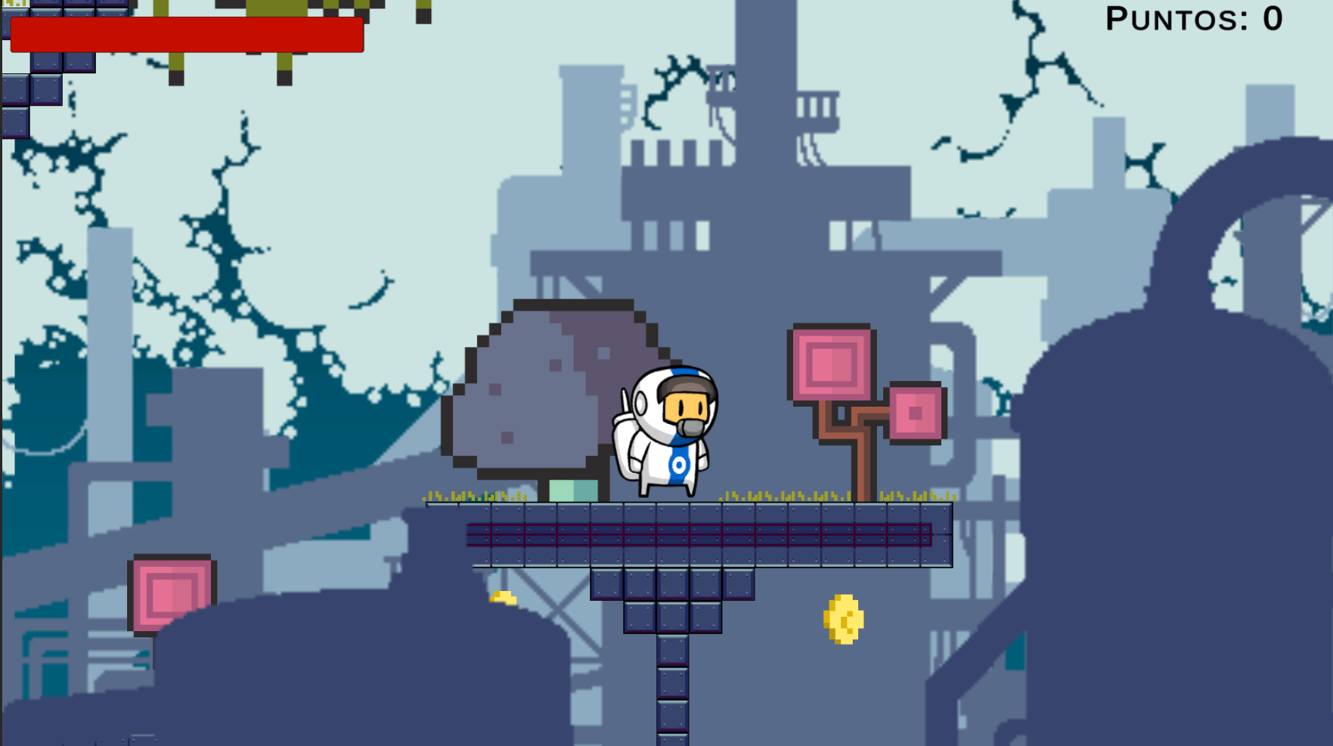
Escenario:
Alberto F. Merchán | Programación de Juegos | Universidad de Huelva (UHU)
Programación de un juego 2D en Unity

Slide 6
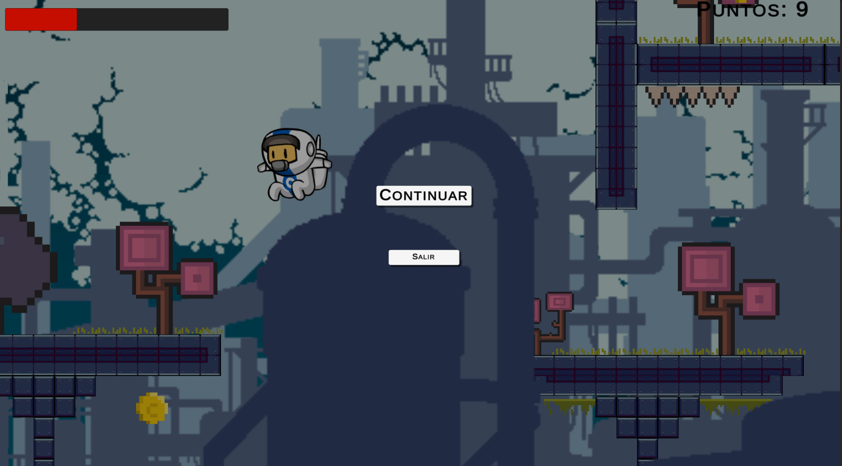
Menú de Pausa:
Alberto F. Merchán | Programación de Juegos | Universidad de Huelva (UHU)
Programación de un juego 2D en Unity

Slide 7




Controles:
Alberto F. Merchán | Programación de Juegos | Universidad de Huelva (UHU)
Saltar
Cambiar la gravedad
Izquierda
Derecha
Programación de un juego 2D en Unity

Slide 8
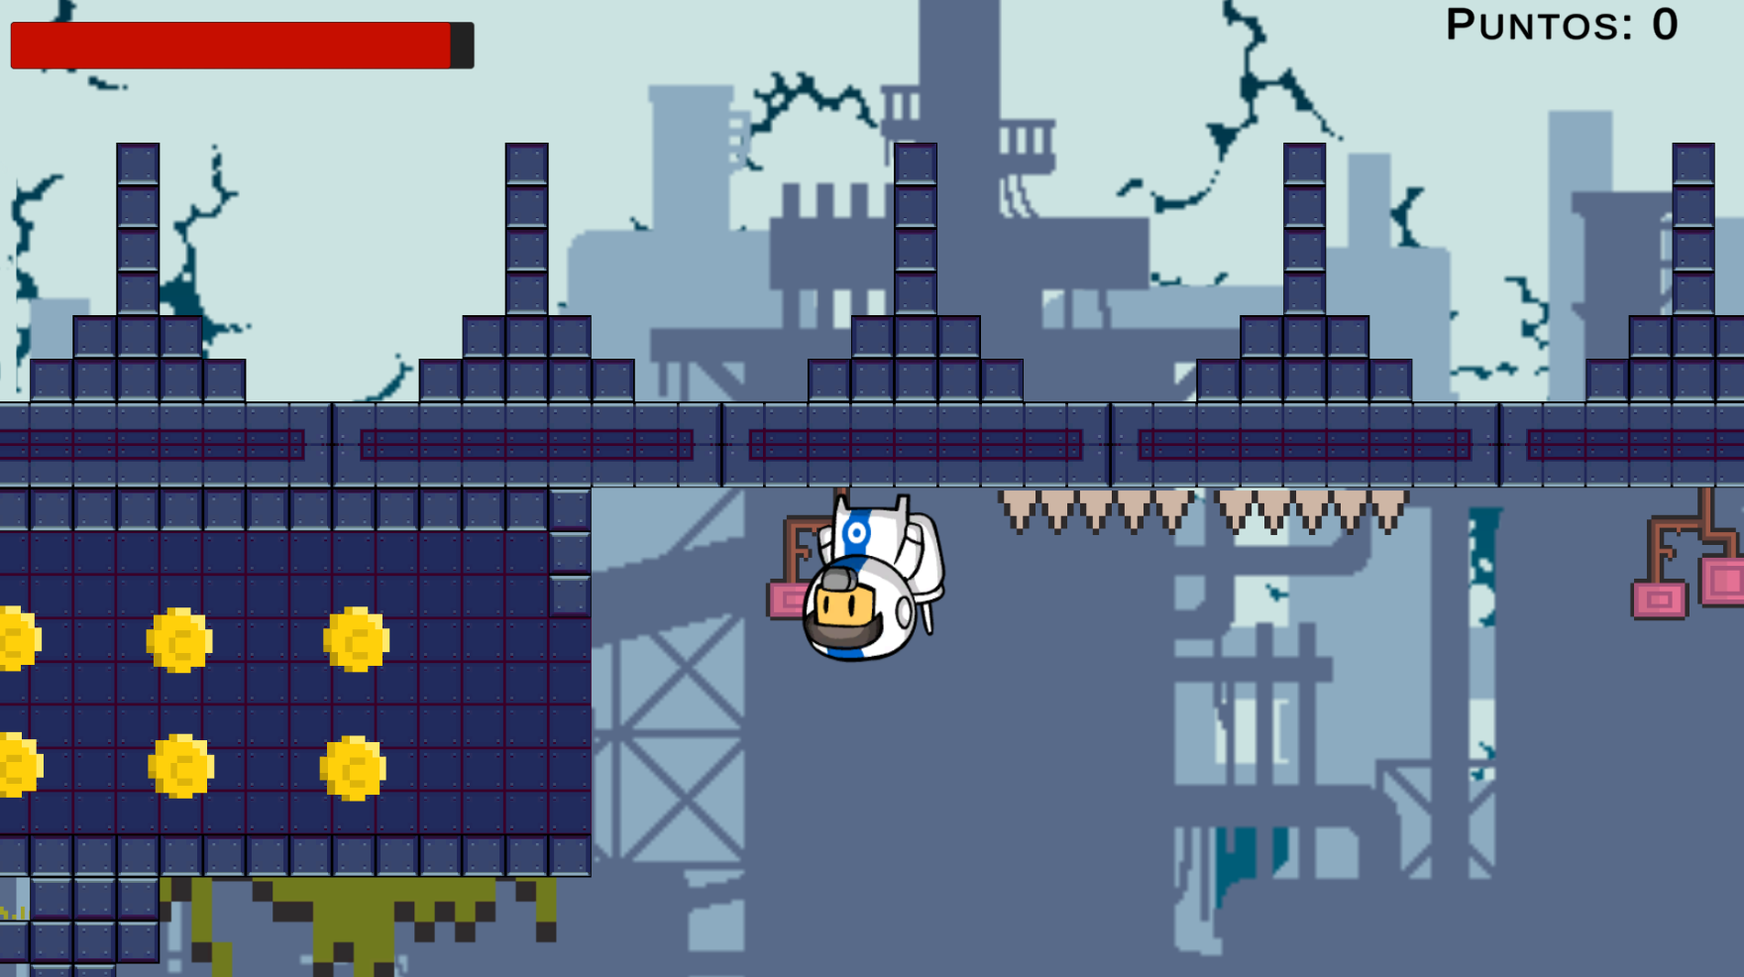
Cambio de Gravedad:
Alberto F. Merchán | Programación de Juegos | Universidad de Huelva (UHU)
Programación de un juego 2D en Unity

Slide 9
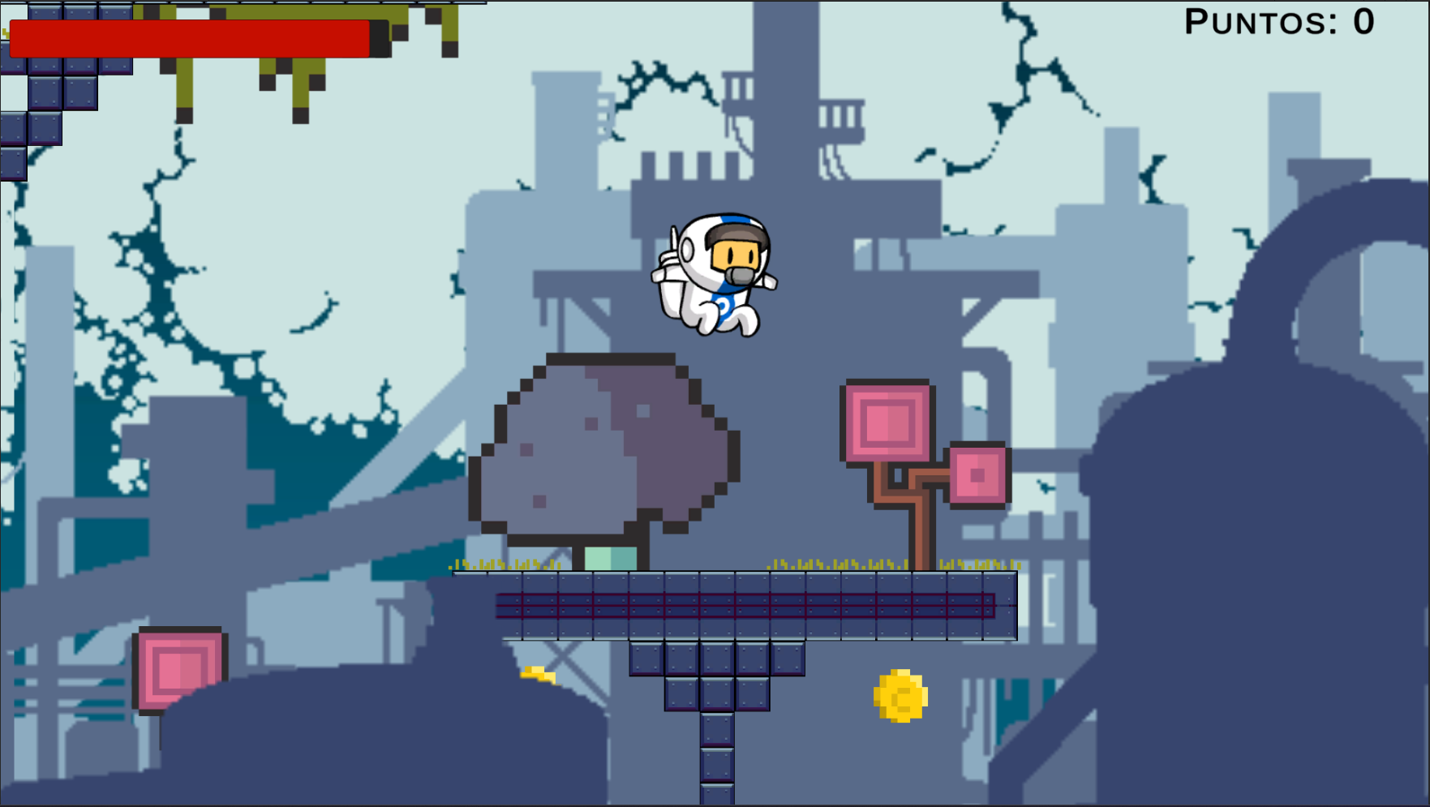
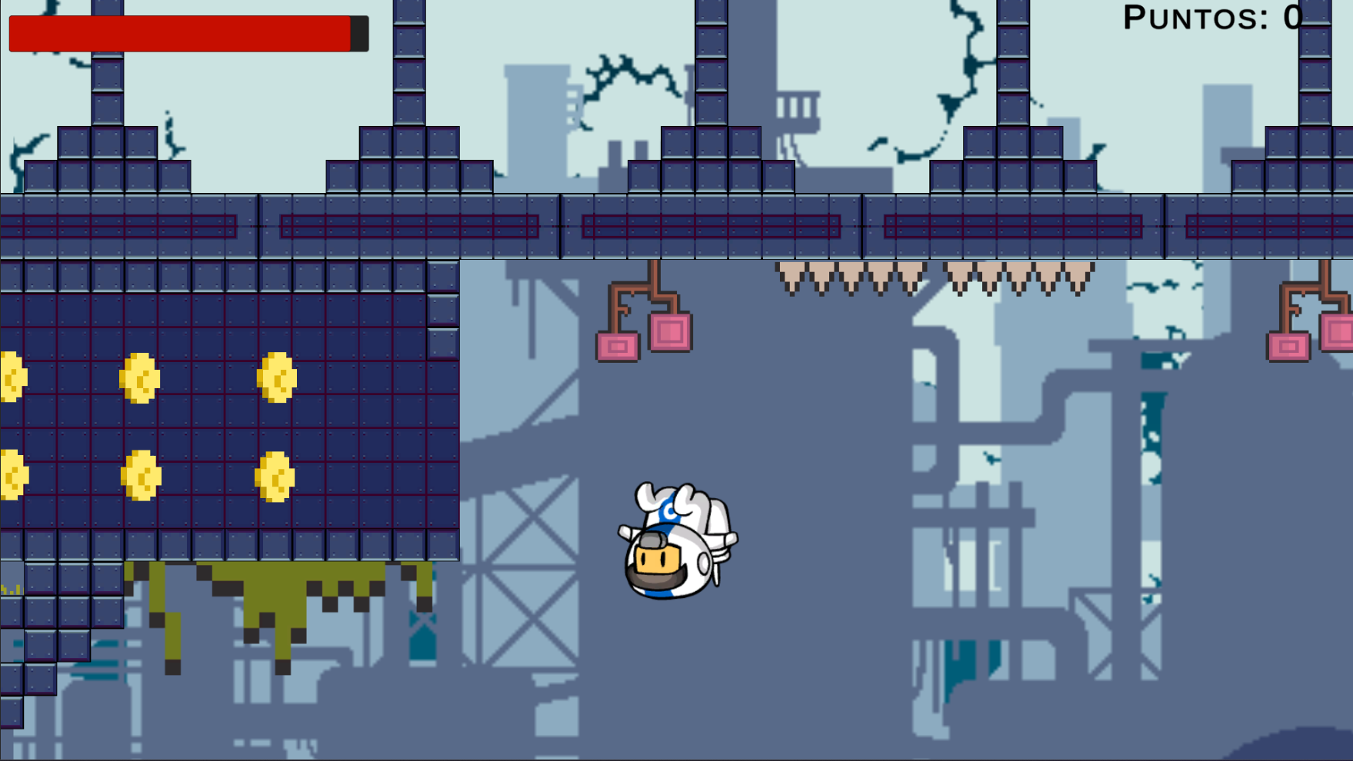
Salto:
Alberto F. Merchán | Programación de Juegos | Universidad de Huelva (UHU)
Programación de un juego 2D en Unity

Slide 10
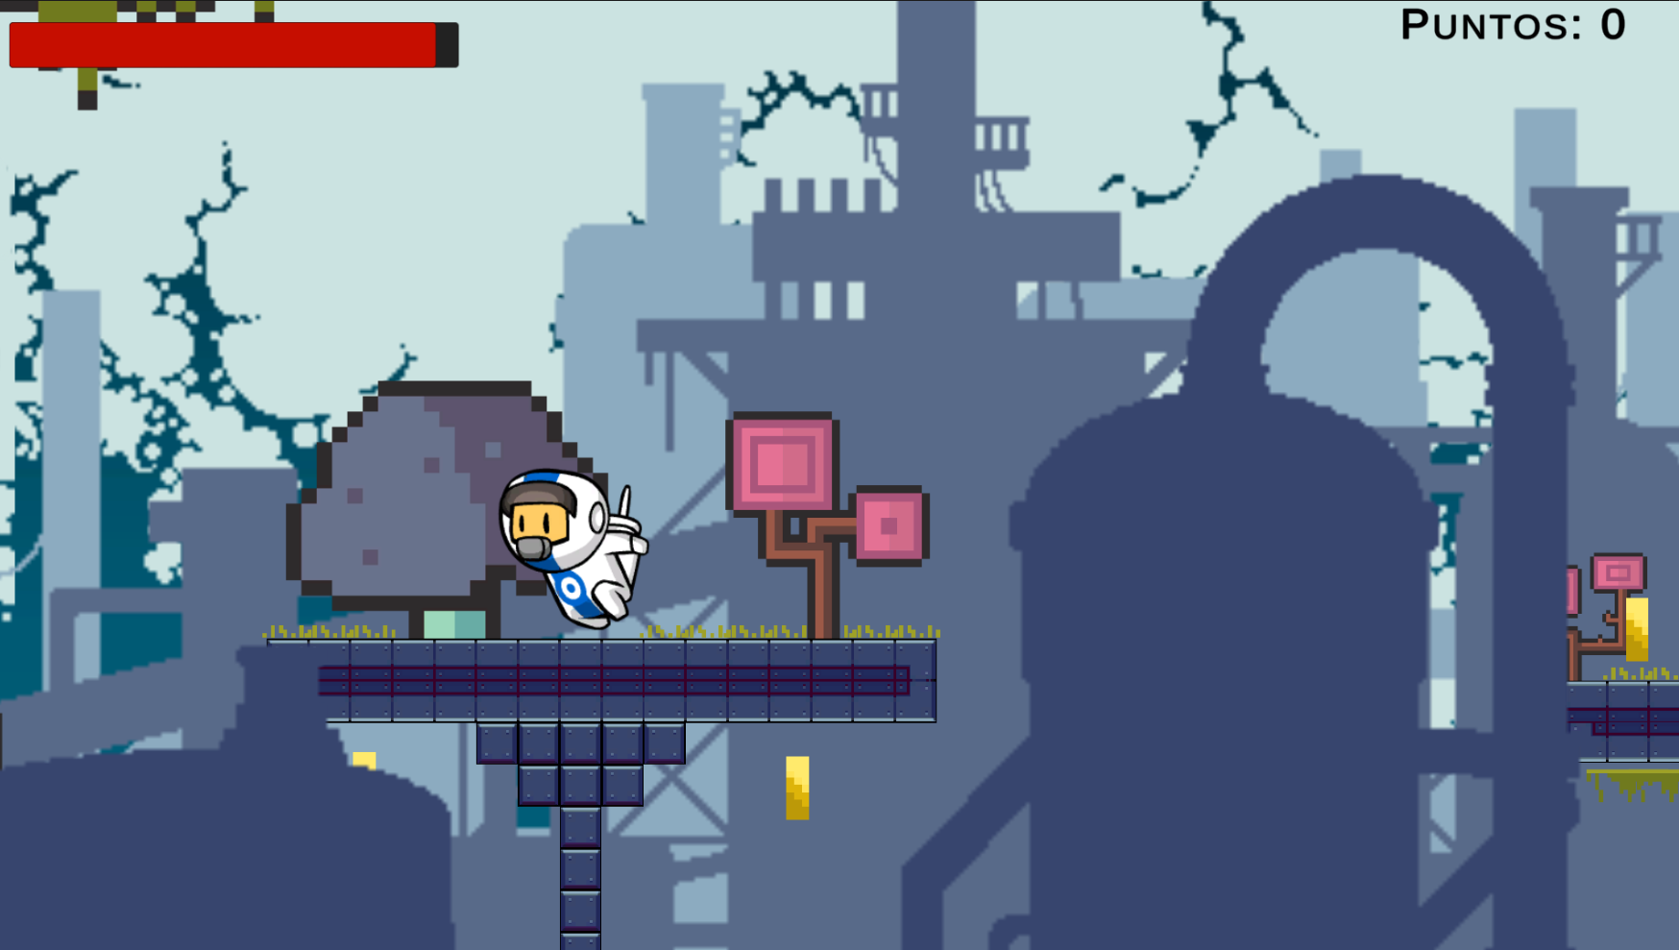
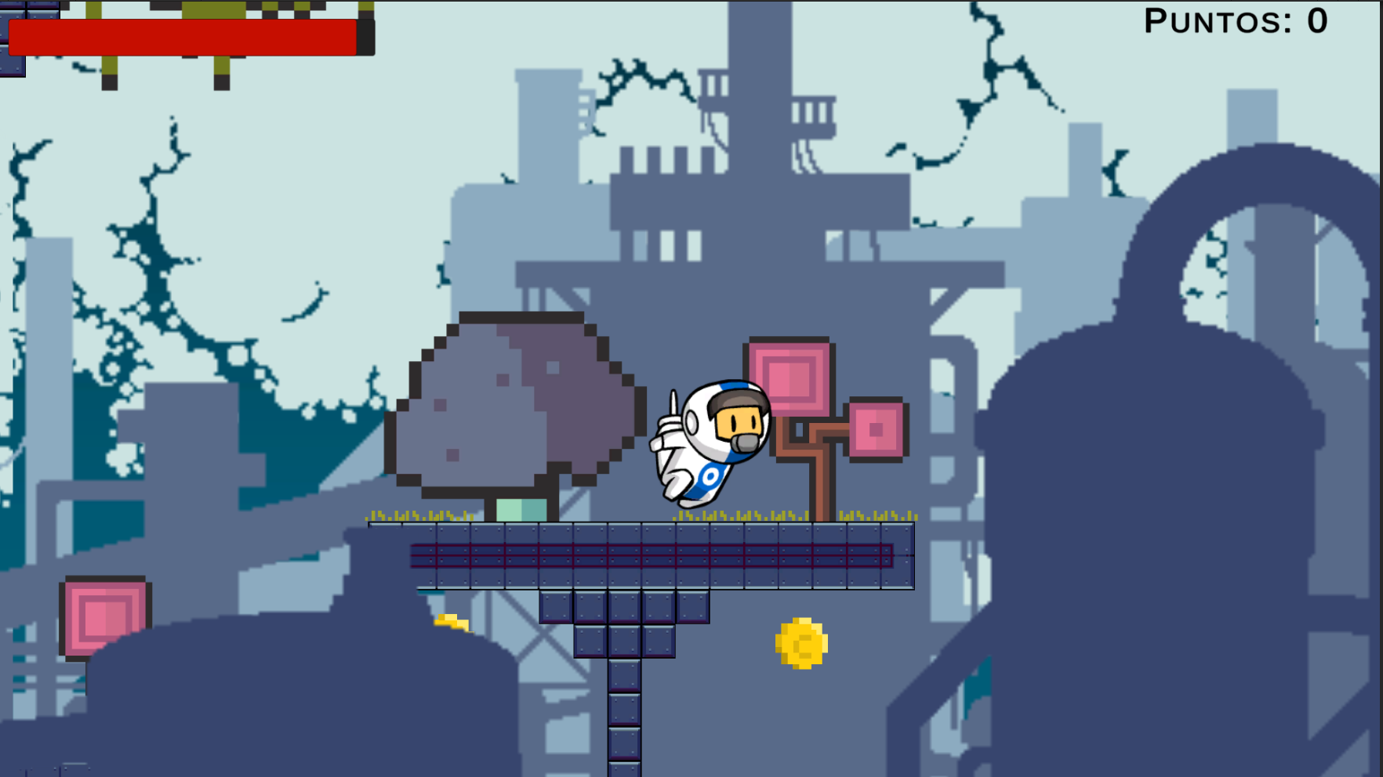
Movimiento Horizontal:
Alberto F. Merchán | Programación de Juegos | Universidad de Huelva (UHU)
Programación de un juego 2D en Unity

Slide 11
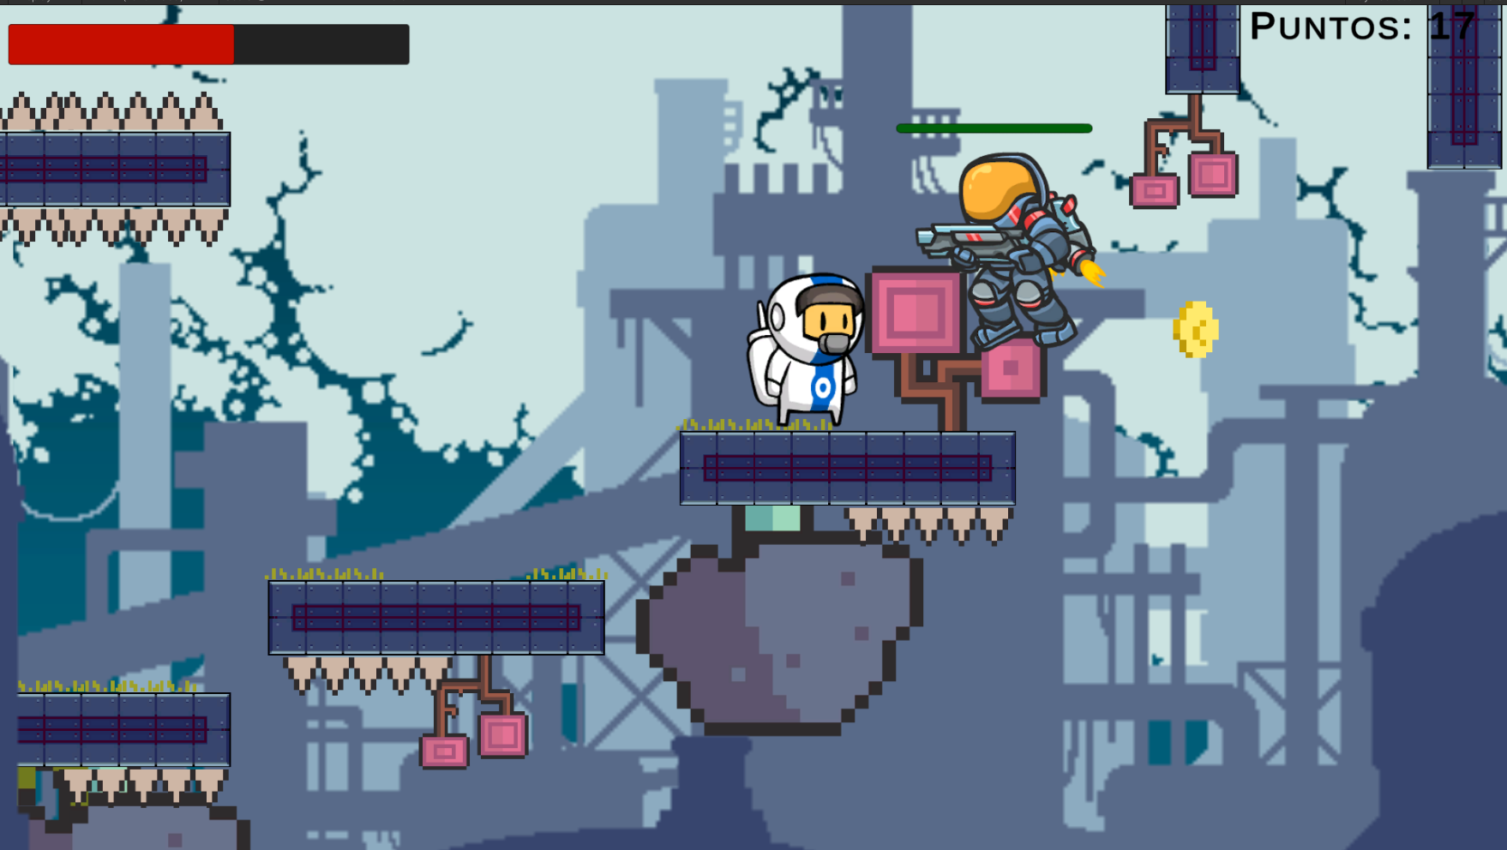
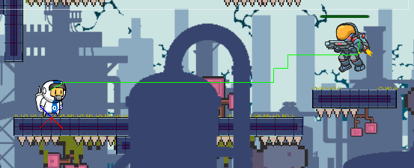
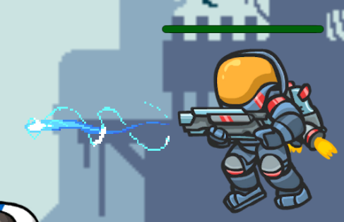
Enemigos Voladores:
Alberto F. Merchán | Programación de Juegos | Universidad de Huelva (UHU)
Programación de un juego 2D en Unity

Slide 12
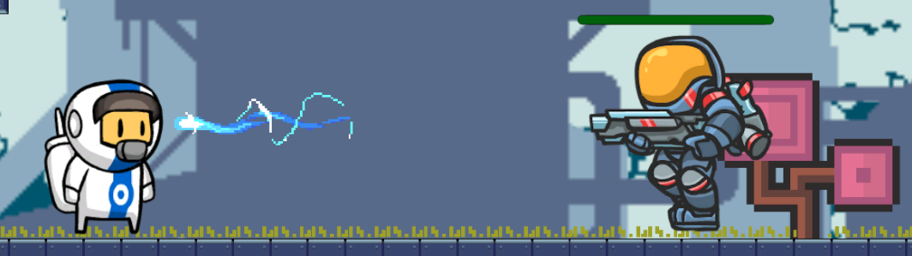
Enemigos Terrestres:
Alberto F. Merchán | Programación de Juegos | Universidad de Huelva (UHU)
Programación de un juego 2D en Unity

Slide 13
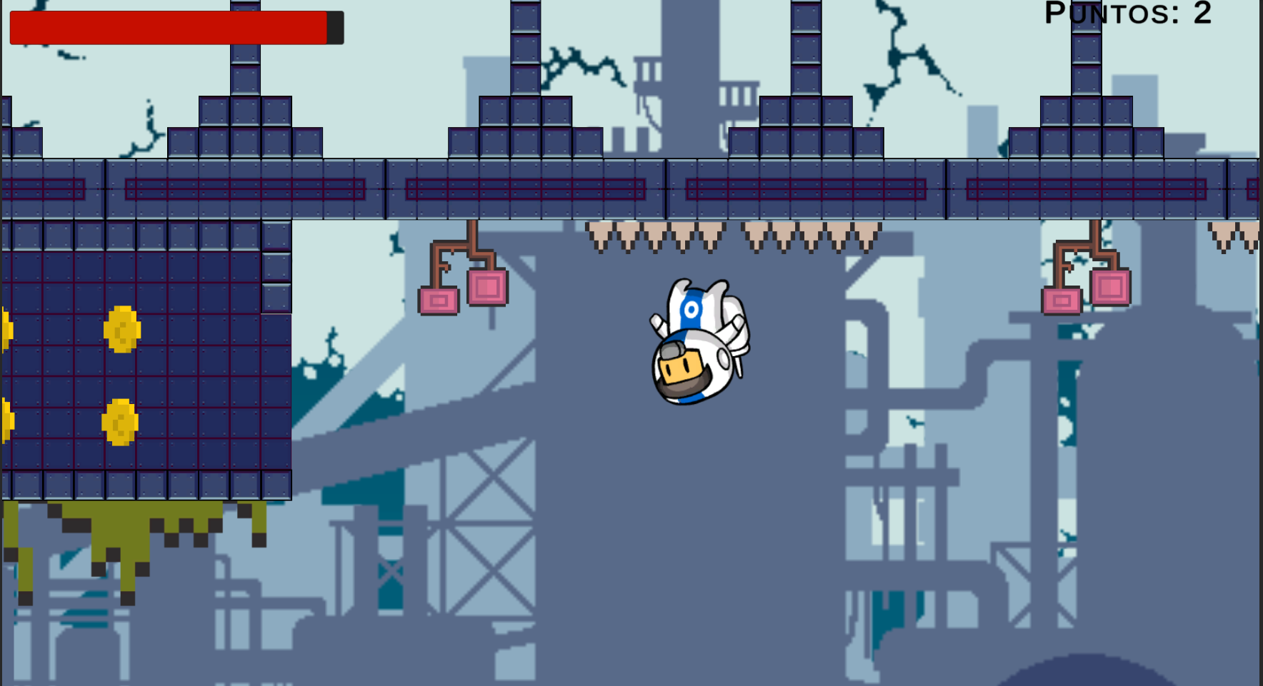
Bloques que causan daño:
Alberto F. Merchán | Programación de Juegos | Universidad de Huelva (UHU)
Programación de un juego 2D en Unity

Slide 14
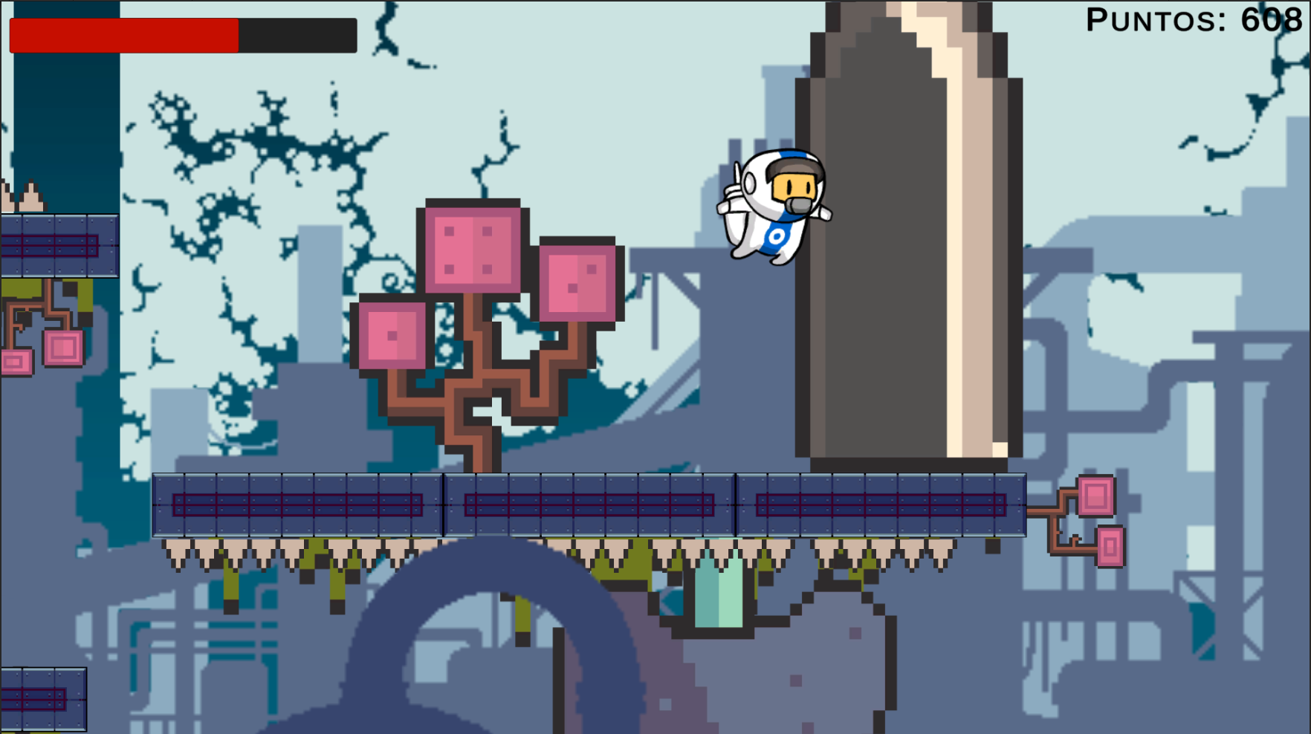
Fin del Juego:
Alberto F. Merchán | Programación de Juegos | Universidad de Huelva (UHU)
Programación de un juego 2D en Unity

Slide 15
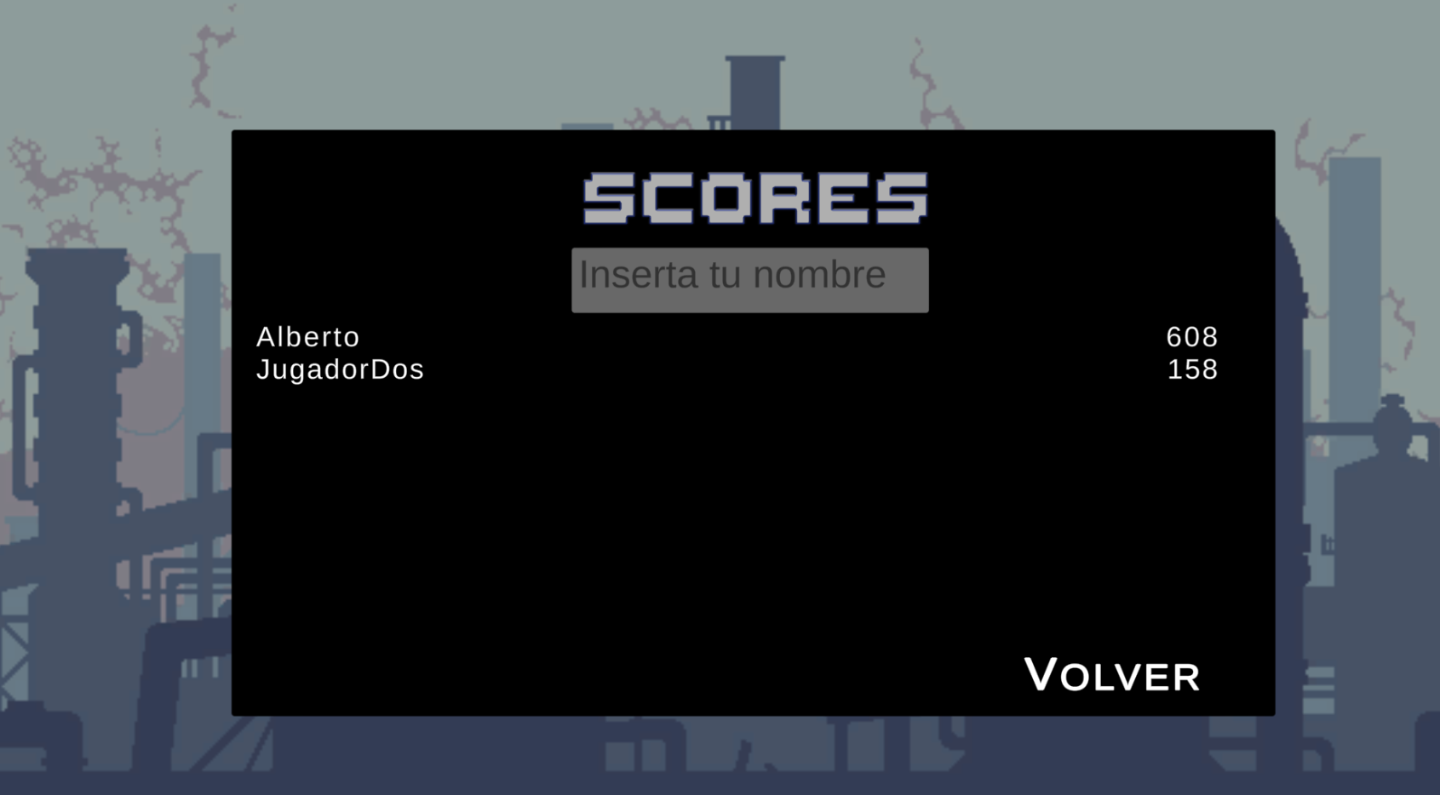
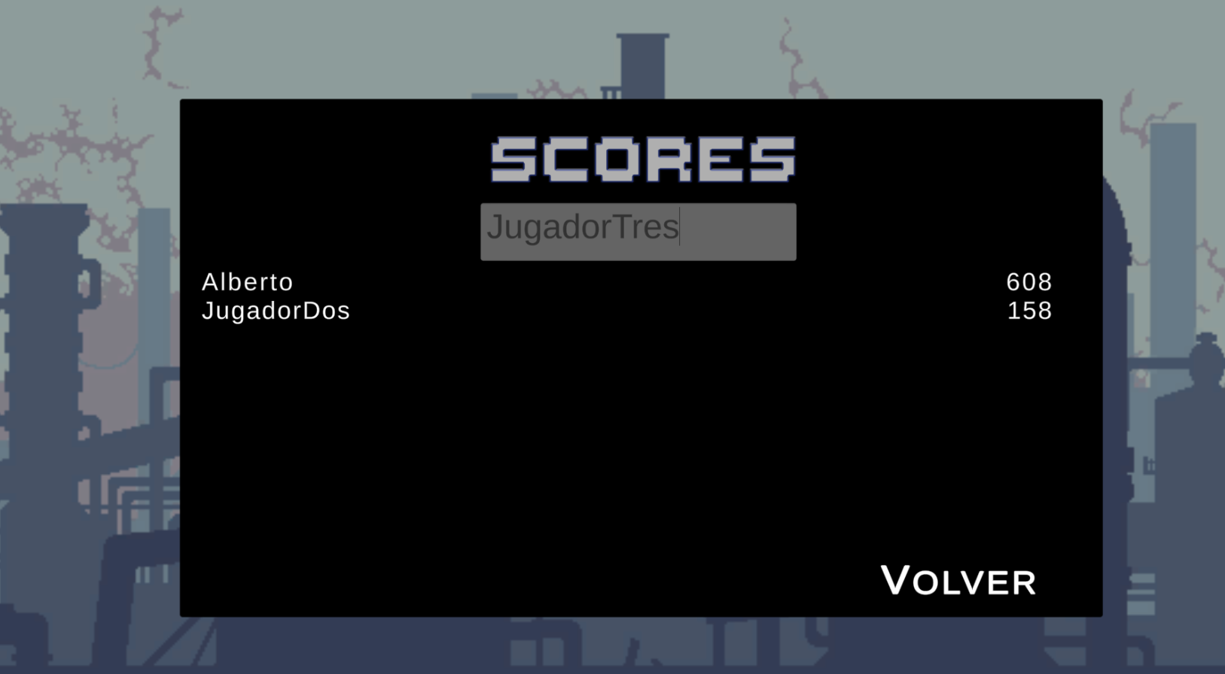
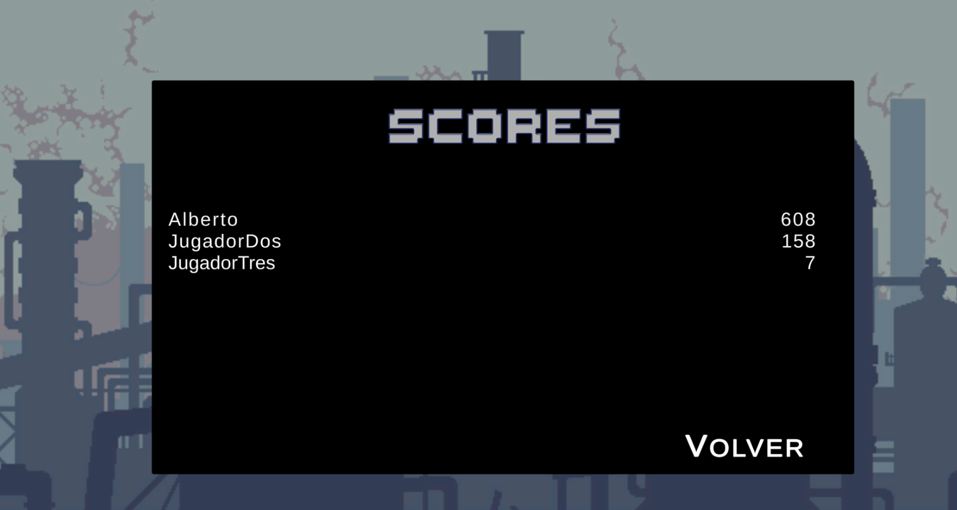
Escena de Puntuación:
Alberto F. Merchán | Programación de Juegos | Universidad de Huelva (UHU)
Programación de un juego 2D en Unity

Slide 16
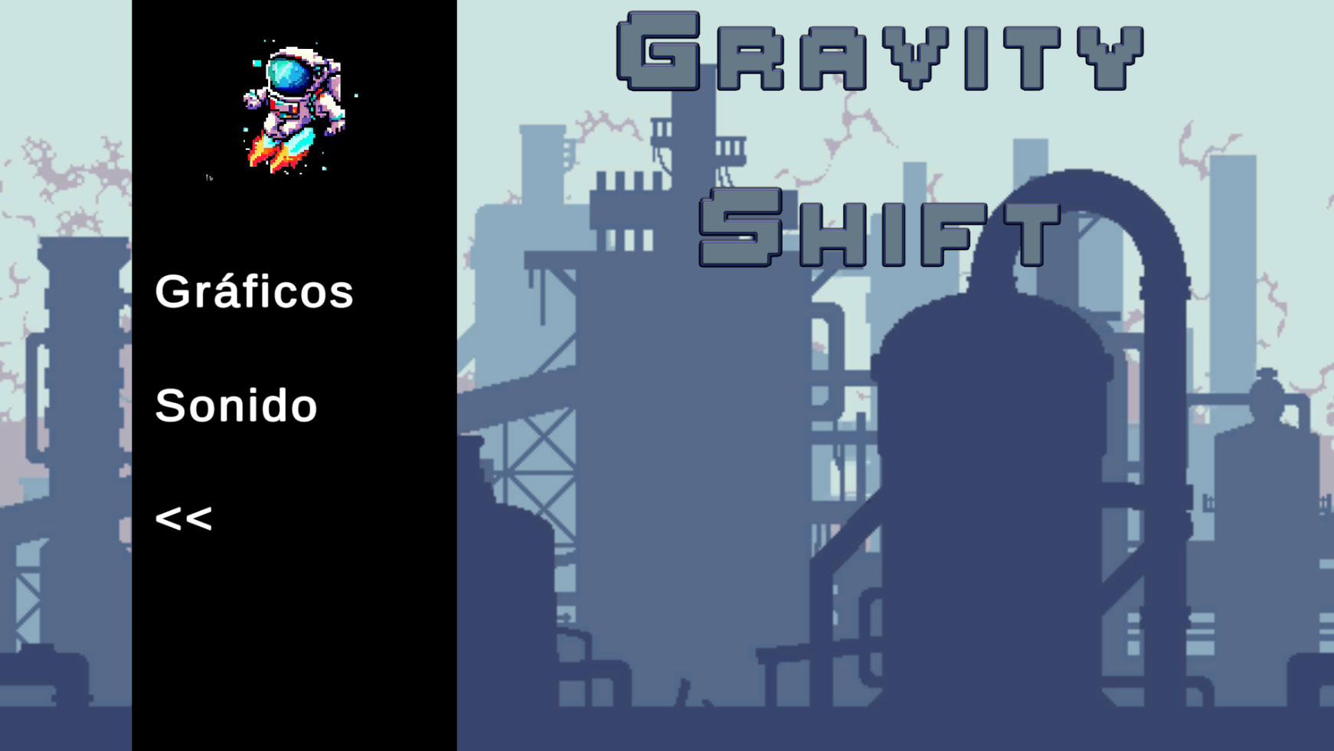
Menú de Configuración:
Alberto F. Merchán | Programación de Juegos | Universidad de Huelva (UHU)
Programación de un juego 2D en Unity

Slide 17
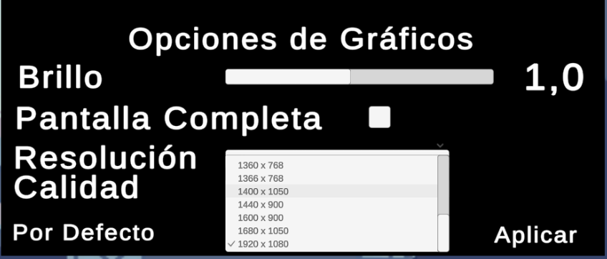
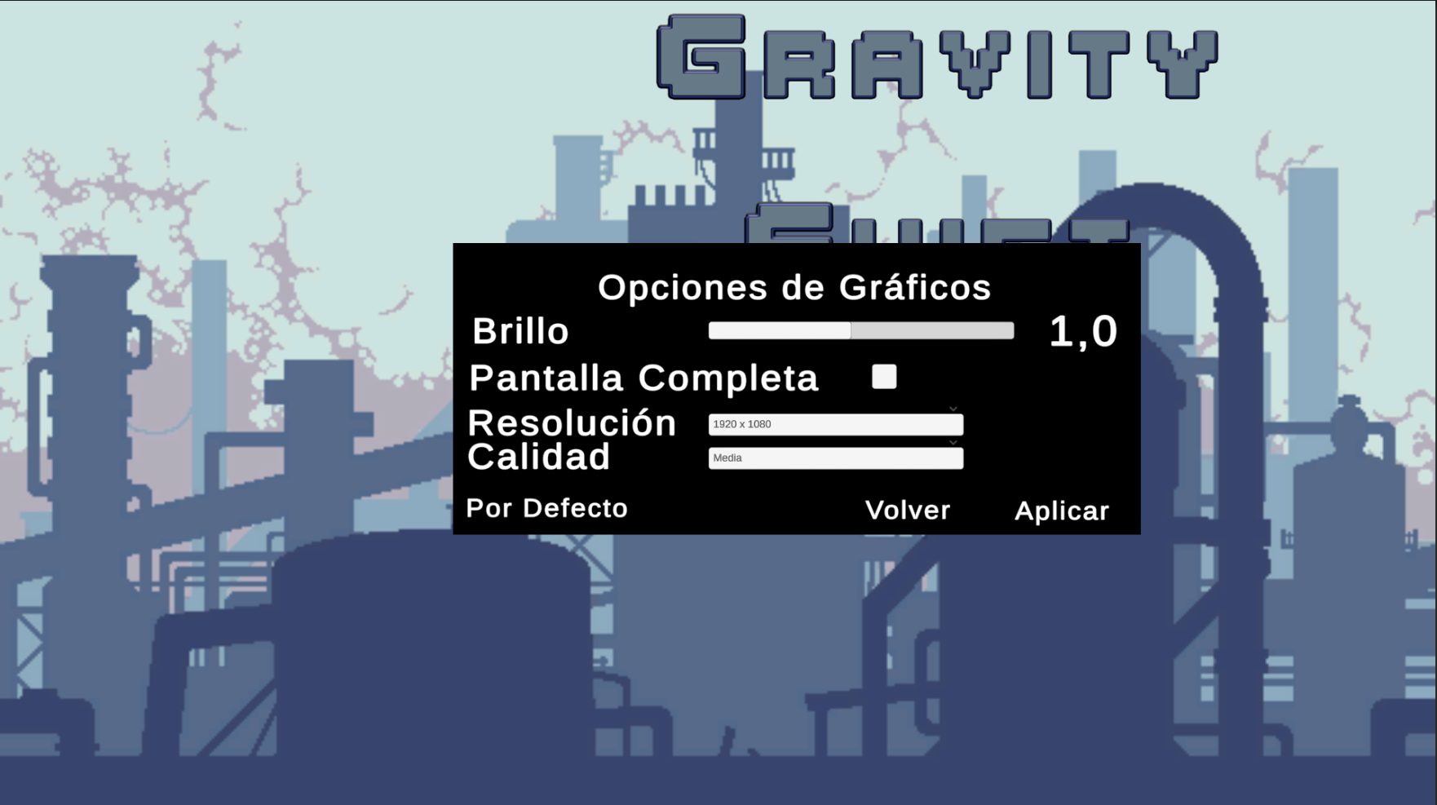
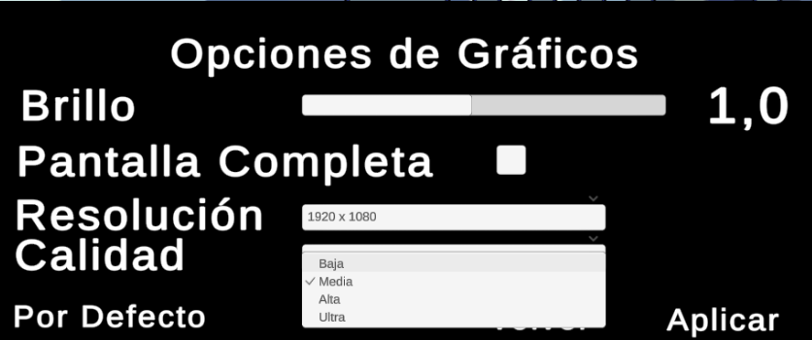
Configuración de Gráficos:
Alberto F. Merchán | Programación de Juegos | Universidad de Huelva (UHU)
Programación de un juego 2D en Unity

Slide 18
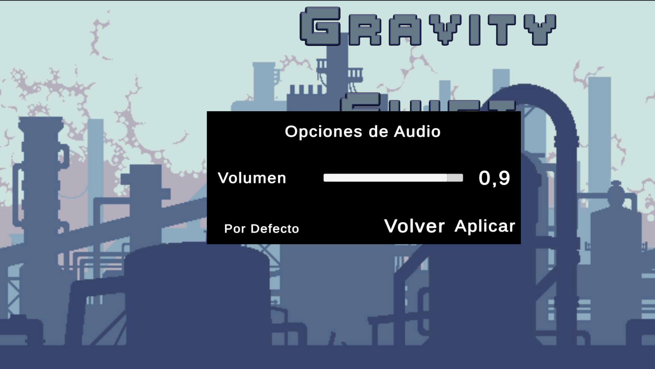
Configuración del Volumen:
Alberto F. Merchán | Programación de Juegos | Universidad de Huelva (UHU)
Programación de un juego 2D en Unity

Slide 19
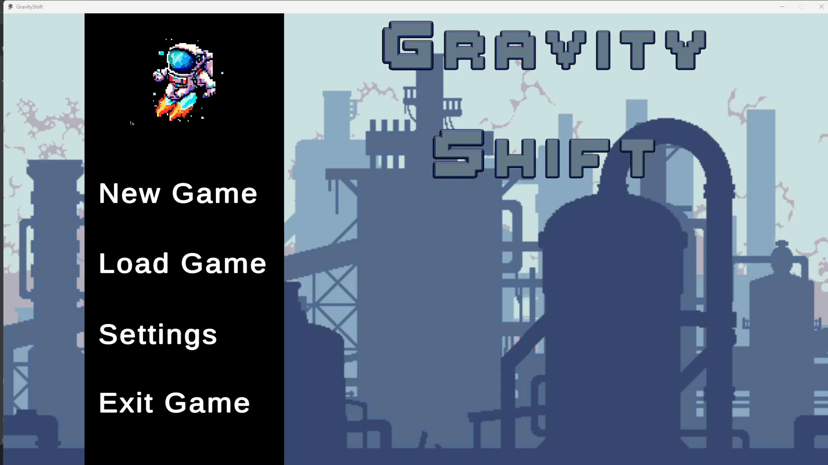
Alberto F. Merchán | Programación de Juegos | Universidad de Huelva (UHU)
Programación de un juego 2D en Unity

